Slide 1


Προσομοιώσεις (Cyber Ranges) και Επιχειρήσεις Κυβερνοασφάλειας
CSP011_S_M
Παρουσιαση απΟ:
κουτρασ δημητριοσ

Slide 2


Slide 3


Cyber Ranges και Λειτουργίες
Ο1.
Στόχοι: Ποιος-Τι-Γιατί πρέπει να πάρετε αυτή την εκπαίδευση
Ο2.
Οργάνωση Εκπαίδευσης: Πότε-Πού-Πώς
Ο3.
Μαθησιακά αποτελέσματα
Ο4.
Περιγράμματα κατάρτισης
Ο5.
Πρακτικές πληροφορίες και απαιτήσεις
Ο6.
Πληροφορίες εγγραφής και επικοινωνία

Slide 4



Στόχοι: Ποιος-Τι-Γιατί πρέπει να πάρετε αυτή την εκπαίδευση
ΠΟΙΟΣ
ΤΙ
ΓΙΑΤΊ
Εξοπλίζοντας τους συμμετέχοντες με τις γνώσεις και τις δεξιότητες που απαιτούνται για τη χάραξη στρατηγικής για την προστασία κρίσιμων συστημάτων και δεδομένων
Όλοι με βασικές γνώσεις που ενδιαφέρονται για την ασφάλεια στη ναυτιλία
Ναυτιλιακές προσομοιώσεις και επιχειρήσεις στον κυβερνοχώρο για διευθυντές, ηγέτες και επαγγελματίες

Slide 5

Προτάσεις Αξίας
Οφέλη για τους συμμετέχοντες
Επίπεδο εκπαιδευτικής ενότητας: Προχωρημένο
Επαγγελματική εκπαίδευση στον τομέα της ασφάλειας στον κυβερνοχώρο
Πρακτική εξάσικηση και ανάπτυξη πρακτικών δεξιοτήτων
Πρωτοποριακές γνώσεις από ακαδημαϊκούς εμπειρογνώμονες του κλάδου
Βοηθά στην ανάπτυξη δεξιοτήτων και στην εξέλιξη της σταδιοδρομίας

Slide 6

ΠΟΙΟΣ
Προφίλ Συμμετεχόντων στην Εκπαίδευση
Διευθυντές και ηγέτες
Επαγγελματίες του επαγγελματικού βίου
Μικρομεσαίες Επιχειρήσεις και Δημόσιοι Υπάλληλοι
Επαγγελματίες και λάτρεις της ασφάλειας στον κυβερνοχώρο

Slide 7

ΠΟΙΟΣ
Προφίλ Εκπαιδευτή
Η Νινέτα Πολέμη είναι Καθηγήτρια Κυβερνοασφάλειας στο Πανεπιστήμιο Πειραιώς-UNIPI- (Cyber Security Lab, Dept. of Informatics) και CTO/ Συνιδρύτρια της Trustilio. Υπηρέτησε (2017-2020) ως Υπεύθυνη Προγράμματος και Υπεύθυνη Πολιτικής στη Γενική Διεύθυνση της Ευρωπαϊκής Επιτροπής (CONNECT H1 Unit με τίτλο 'Cybersecurity Technologies and Capabilities'). Έχει αποκτήσει το διδακτορικό της στα Εφαρμοσμένα Μαθηματικά (Coding Theory) από το City University of New York (Graduate Center). Κατείχε διδακτικές και ερευνητικές θέσεις στο City University of New York (Queens &; Baruch Colleges), State University of New York (Farmingdale), Université Libre de Bruxelles (ULB)-Solvay Brussels School-. Έχει πάνω από 150 δημοσιεύσεις στον τομέα της ασφάλειας (π.χ. ασφάλεια λιμένων, ασφάλεια στη θάλασσα, ασφάλεια ναυτηλιακής εφοδιαστικής αλυσίδας), έχει διοργανώσει πολυάριθμες επιστημονικές και διεθνείς επιστημονικές εκδηλώσεις για την ασφάλεια στον κυβερνοχώρο. Έχει λάβει πολλές ερευνητικές επιχορηγήσεις (NATO, IEEE) και βραβεία (NSA, MSI Army Research Office IEEE, CYNY, Υπουργείο Ναυτιλίας, Στρατηγός Εθνικής Άμυνας) και έχει συμμετάσχει ως Project και Technical Manager σε περισσότερα από 60 διεθνή και εθνικά έργα έρευνας και ανάπτυξης στον κυβερνοχώρο. Εργάζεται ως εξωτερικός εμπειρογνώμονας/κριτής/σύμβουλος στον ENISA, E.C. (DG CNECT, DG HOME), ΙΤΕ, Focal Point.
Ο Δημήτρης Κούτρας είναι υποψήφιος διδάκτορας στην ασφάλεια δικτύων, στο Τμήμα Πληροφορικής του Πανεπιστημίου Πειραιώς. Είναι πτυχιούχος Μηχανικός Πληροφορικής και Τεχνολογίας Υπολογιστών από το ΤΕΙ Στερεάς Ελλάδας (Λαμία-2016). Στη συνέχεια απέκτησε επίσης Master of Science (M.Sc.) στη μηχανική διαχείρισης ασφάλειας από το Πανεπιστήμιο Πειραιώς (Πειραιάς-2019). Σήμερα συμμετέχει σε ευρωπαϊκά ερευνητικά προγράμματα ως ερευνητής του ερευνητικού κέντρου του Πανεπιστημίου Πειραιώς. Συμμετέχει επίσης ως εκπαιδευτής σε διάφορα σεμινάρια κυβερνοασφάλειας, που αφορούν τη ναυτιλία, την υγειονομική περίθαλψη και την εφοδιαστική αλυσίδα. Κατέχει επικεφαλής επιθεωρητή ISO 27001:2013, πιστοποίηση στην ασφάλεια πληροφοριών. Το ερευνητικό του έργο αφορά την ανάλυση ασφάλειας δικτύων, την εκτίμηση κινδύνων και την ασφάλεια λειτουργικών συστημάτων. Ο Δημήτρης έχει συνεργαστεί με την UPRC σε αρκετά μεγάλα έργα, συμπεριλαμβανομένων των CyberSec for Europe, CyberSecPro, MELITY και ARTEMIS, που χρηματοδοτούνται από την Ευρωπαϊκή Ένωση και την ελληνική κυβέρνηση.

Slide 8

ΤΙ
Θέματα Εκπαίδευσης
Σώμα γνώσεων για την ασφάλεια στον κυβερνοχώρο
Απειλές και ευπάθειες
Ζητήματα ανθρώπινου παράγοντα
Σχεδιασμός και Υλοποίηση Αρχιτεκτονικής Ασφάλειας
Επιλογή και εφαρμογή ελέγχων ασφαλείας
Δοκιμές διείσδυσης

Slide 9

ΓΙΑΤΊ
Μαθησιακά Αποτελέσματα
Κατανόηση των απειλών στον κυβερνοχώρο ειδικά για λιμάνια: Οι συμμετέχοντες θα αποκτήσουν μια ολοκληρωμένη κατανόηση των μοναδικών απειλών στον κυβερνοχώρο που αντιμετωπίζουν οι θαλάσσιοι λιμένες, συμπεριλαμβανομένων των τρωτών σημείων των περιουσιακών στοιχείων και των πιθανών φορέων επίθεσης.
Επάρκεια σε τεχνικές δυαδικής εκμετάλλευσης: Οι εκπαιδευόμενοι θα αναπτύξουν δεξιότητες στη δυαδική εκμετάλλευση, μαθαίνοντας πώς να εντοπίζουν και να εκμεταλλεύονται τρωτά σημεία σε λογισμικό που χρησιμοποιείται σε λιμενικά συστήματα.
Αποτελεσματική αντιμετώπιση επιθέσεων στον κυβερνοχώρο: Οι συμμετέχοντες θα εκπαιδευτούν σε πρακτικές τεχνικές αντιμετώπισης επιθέσεων στον κυβερνοχώρο, επιτρέποντάς τους να διαχειρίζονται αποτελεσματικά και να μετριάζουν περιστατικά σε πραγματικό χρόνο.
Δεξιότητες εκτίμησης και διαχείρισης κινδύνων: Η ικανότητα διεξαγωγής διεξοδικών εκτιμήσεων κινδύνου, εντοπισμού κρίσιμων περιουσιακών στοιχείων και εφαρμογής ισχυρών στρατηγικών διαχείρισης κινδύνων ειδικά για λιμενικά περιβάλλοντα.
Πρακτική εμπειρία με εργαλεία κυβερνοασφάλειας: Πρακτική εμπειρία με δημοφιλή εργαλεία και πλατφόρμες κυβερνοασφάλειας, συμπεριλαμβανομένων των δοκιμών διείσδυσης και των εργαλείων κόκκινης ομάδας.

Slide 10

Περίγραμμα Εκπαίδευσης
Ημέρα-1
Θέμα-1: Εισαγωγή στην Κυβερνοασφάλεια των Θαλάσσιων Λιμένων
Θέμα-2: Περιβάλλον ασφάλειας στη θάλασσα: η τρέχουσα κατάσταση
Θέμα-3: Σώμα γνώσης για την ασφάλεια στον κυβερνοχώρο.
Θέμα-4: Pen-Test.

Slide 11

Βασικές γνώσεις και Προαπαιτούμενες
Βασικές γνώσεις:
Βασική κατανόηση υπολογιστών και δικτύων
Εξοικείωση με κοινές απειλές και ευπάθειες για την ασφάλεια στο διαδίκτυο
Ευαισθητοποίηση σχετικά με την ασφάλεια στον κυβερνοχώρο
Προαπαιτούμενες:
Καμία

Slide 12

Τεχνικά εργαλεία και άλλες απαιτήσεις
Τεχνικά εργαλεία
Υπολογιστής με πρόσβαση στο Internet
Τεχνικά εργαλεία: Kali Linux, εικονική μηχανή, NMap, Wireshak, μεταγλωττιστές, C.
Άλλες απαιτήσεις
Γνώση Βασικών Εννοιών Πληροφορικής / Επίγνωση Πρακτικών Ασφάλειας Διαδικτύου / Προθυμία για Μάθηση και Πειραματισμό / Ενεργός Συμμετοχή

Slide 13

Πρόοδος μαθήματος
Ο1.
Πλοήγηση στις απειλές στον κυβερνοχώρο: Ο κίνδυνος ευάλωτων δυαδικών αρχείων στα ναυτηλιακά συστήματα
Ο2.
Από το λογισμικό στα δυαδικά αρχεία
Ο3.
Μνήμη
Ο4.
Μαύρο κουτί – Δοκιμές Διείσδυσης

Slide 14
Εισαγωγή
Με τι θα ασχοληθούμε;
  Λογισμικό και ψηφιακά συστήματα στις σύγχρονες ναυτηλιακές επιχειρήσεις
  Τα πλοία και οι λιμενικές λειτουργίες εξαρτώνται όλο και περισσότερο από την ψηφιακή τεχνολογία
  Κατανόηση των κινδύνων που σχετίζονται με το ευάλωτο λογισμικό στα ναυτιλιακά ψηφιακά συστήματα

Slide 15
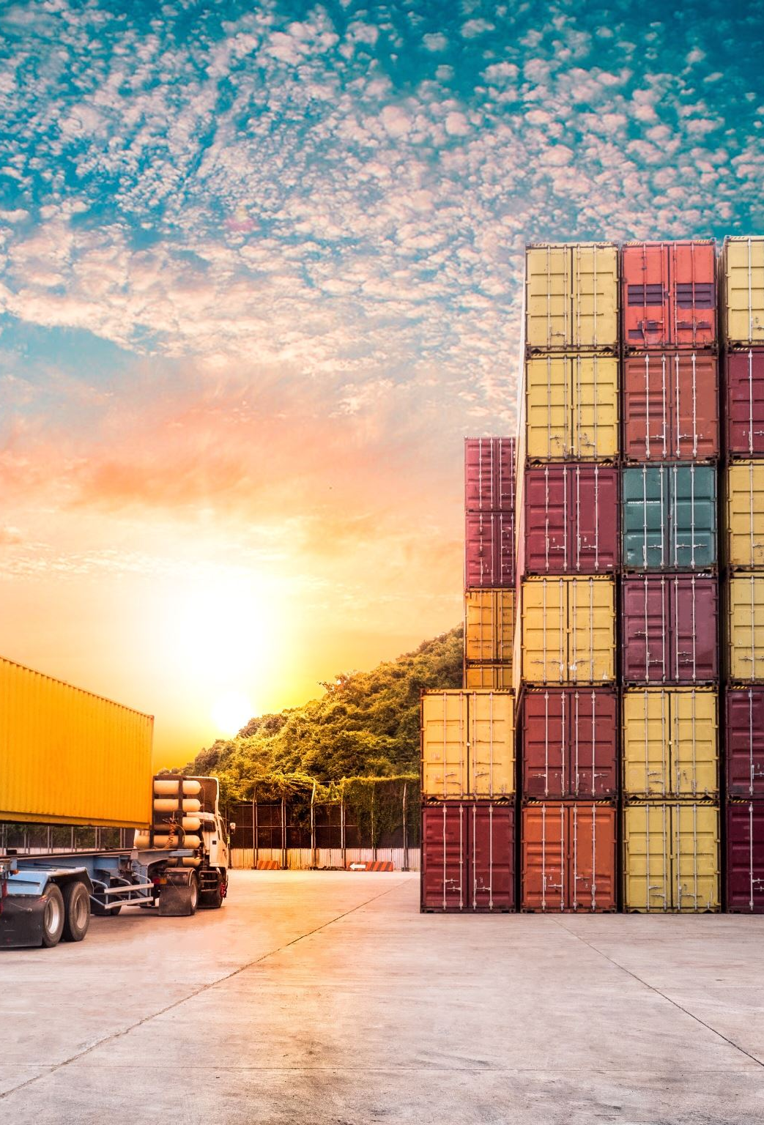
Λογισμικό στις σύγχρονες ναυτιλιακές επιχειρήσεις
Πλοήγηση και επικοινωνία
Λογισμικό Global Positioning System (GPS) - Ηλεκτρονικά Συστήματα Απεικόνισης Χαρτών και Πληροφοριών (ECDIS) - Συστήματα αυτόματης αναγνώρισης (AIS)
Διαχείριση φορτίου και Εφοδιασμού
Λογισμικό για διαχείριση αποθεμάτων, παρακολούθηση φορτίου και αυτοματοποιημένα συστήματα χειρισμού.
Ασφάλεια στον κυβερνοχώρο
Λογισμικό για την προστασία πλοίων και λιμενικών υποδομών
Λογισμικό ειδικής περίπτωσης
Προσαρμοσμένο λογισμικό για την επικύρωση του προϊόντος

Slide 16
Λογισμικό στις σύγχρονες ναυτηλιακές επιχειρήσεις (2)
Δίκτυο IoT (Internet of things)
Συσκευές χαμηλής απόδοσης παρακολουθούν τη θερμοκρασία, το έρμα, την υγρασία κ.λπ.
Συστήματα Επικοινωνίας
Ηλεκτρονικό ταχυδρομείο, δορυφορική επικοινωνία και συστήματα εσωτερικής επικοινωνίας.
Λειτουργίες και Διαχείριση Λιμένων
Λογισμικό συνδέει τη ναυτιλιακή εταιρεία με το τρέχον πλοίο
Συστήματα παρακολούθησης και ελέγχου κινητήρα
Παρακολουθεί σε πραγματικό χρόνο τις παραμέτρους απόδοσης του κινητήρα και την αποτελεσματική διαχείριση καυσίμου

Slide 17

Το λογισμικό είναι απαραίτητο, αλλά ...
Γεγονότα...
  Κίνητρα – Big -> Μεγάλα χρηματικά ποσά από ανταγωνιστή ή κάποιον με διαφορετικά επιχειρηματικά συμφέροντα στο λιμάνι
  Ποικιλία διαφορετικών λογισμικών = μεγάλη πιθανότητα για τον εισβολέα να εντοπίσει μια ευπάθεια
  Ενσωμάτωση φυσικής ασφάλειας
    Δεν μπορείτε να αφήσετε κάποιον κοντά με φορητό υπολογιστή και κεραία

Slide 18
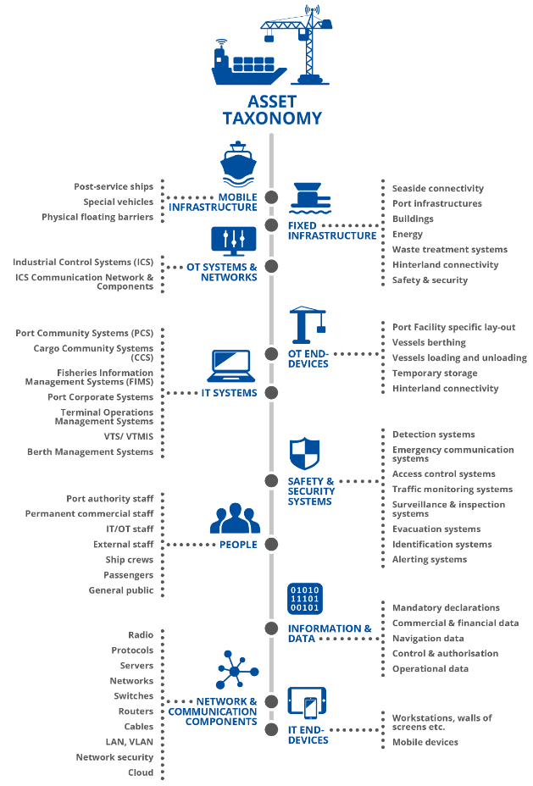
Περιουσιακά στοιχεία
Όλα τα στοιχεία σχετίζονται με κάποιο λογισμικό
Η μεγάλη ποικιλία δίνει στον κακόβουλο εισβολέα πολλές διαδρομές για να ξεκινήσει οποιαδήποτε επίθεση
Σε αυτές τις λίστες υπάρχουν διαφορετικά είδη περιουσιακών στοιχείων
  Λογισμικό
  Δυαδικά αρχεία (τύπος λογισμικού)
  Πρωτόκολλα επικοινωνίας
  Πρωτόκολλα IoT
  Υπηρεσίες Web
  Ευαίσθητα δεδομένα σε διάφορες βάσεις δεδομένων

Slide 19
Κατανόηση των κινδύνων - μετριασμοί
Εκτίμηση κινδύνου
Δήλωση περιουσιακών στοιχείων και υπολογισμός επιπτώσεων
Αναγνώριση ευάλωτων δυαδικών συστημάτων
Μικρές δοκιμές διείσδυσης σε κάθε διαφορετικό δυαδικό αρχείο
Στρατηγικές μετριασμού
Προστασία δικτύου
Προστασία λογισμικού
Ανθρώπινο λάθος
Εκπαίδευση ναυτικού προσωπικού

Slide 20
Πρόοδος μαθήματος
Ο1.
Πλοήγηση στις απειλές στον κυβερνοχώρο: Ο κίνδυνος ευάλωτων δυαδικών αρχείων στα ναυτηλιακά συστήματα
Ο2.
Από το λογισμικό στα δυαδικά αρχεία
Ο3.
Μνήμη
Ο4.
Μαύρο κουτί – Δοκιμές Διείσδυσης

Slide 21

Κατανόηση των κινδύνων - μετριασμοί
Από λειτουργικό λογισμικό σε ευάλωτο δυαδικό αρχείο
Εκτίμηση κινδύνου
Δήλωση περιουσιακών στοιχείων και υπολογισμός επιπτώσεων
Αναγνώριση ευάλωτων δυαδικών συστημάτων
Μικρές δοκιμές στυλό σε κάθε διαφορετικό δυαδικό αρχείο
Στρατηγικές μετριασμού
Προστασία δικτύου
Προστασία λογισμικού
Ανθρώπινο λάθος
Εκπαίδευση ναυτικού προσωπικού
Τι είναι ένα δυαδικό αρχείο;
Δυαδικά αρχεία, είναι αρχεία υπολογιστή που περιέχουν μεταγλωττισμένο πηγαίο κώδικα από γλώσσες προγραμματισμού όπως C ή C ++.
Δυαδική μορφή, σημαίνει ότι είναι γραμμένα στο δυαδικό αριθμητικό σύστημα που αποτελείται μόνο από 1s και 0s.
Γλώσσα μηχανής που μπορεί να εκτελέσει απευθείας η CPU ενός υπολογιστή.
Δώστε εντολή στον υπολογιστή να εκτελέσει συγκεκριμένες λειτουργίες

Slide 22
Ευπάθειες σε δυαδικά αρχεία
Πού μπορούμε να βρούμε τρωτά σημεία;
  Φάση κωδικοποίησης
    Οι προγραμματιστές ενδέχεται να συντάξουν κώδικα που δεν είναι ασφαλής, όπως αποτυχία σωστού χειρισμού εξωτερικών δεδομένων εισόδου
  Φάση μεταγλώττισης
    Οι βελτιστοποιήσεις μεταγλωττιστή ή οι παρανοήσεις της πρόθεσης του κώδικα μπορούν να δημιουργήσουν ευπάθειες.
  Εξαρτήσεις
    Εάν ο κώδικας βασίζεται σε εξωτερικές βιβλιοθήκες ή στοιχεία που είναι τα ίδια μη ασφαλή
  Περιβάλλον
    Το περιβάλλον όπου μεταγλωττίζεται ο κώδικας (όπως το λειτουργικό σύστημα) ενδέχεται να παρουσιάζει ευπάθειες, ειδικά εάν είναι διαφορετικό από το περιβάλλον όπου γράφτηκε ο κώδικας.

Slide 23
Πρόοδος μαθήματος
Ο1.
Πλοήγηση στις απειλές στον κυβερνοχώρο: Ο κίνδυνος ευάλωτων δυαδικών αρχείων στα ναυτηλιακά συστήματα
Ο2.
Από το λογισμικό στα δυαδικά αρχεία
Ο3.
Μνήμη
Ο4.
Μαύρο κουτί – Δοκιμές Διείσδυσης

Slide 24
Σφάλματα αλλοίωσης μνήμης
Υπάρχει σε λογισμικό που αναπτύχθηκε σε γλώσσες προγραμματισμού που επιτρέπουν άμεσες αναφορές μνήμης (Assembly, C, C++, ...)
*p = τιμή·
Μην εκτελείτε ελέγχους εκτός ορίων σε λειτουργίες τύπου πίνακα
α[++i] = 4;

Slide 25
Σφάλματα αλλοίωσης μνήμης
Επίσης, επηρεάζουν το λογισμικό που βασίζεται σε στοιχεία που είναι ευάλωτα σε σφάλματα αλλοίωσης μνήμης. Για παράδειγμα:
Η Java δεν επιτρέπει άμεσες αναφορές μνήμης και δημιουργεί μια εξαίρεση χρόνου εκτέλεσης σε σφάλματα δείκτη μήτρας
Ωστόσο, το JVM είναι ευάλωτο σε σφάλματα αλλοίωσης μνήμης
Οι εγγενείς βιβλιοθήκες JDK είναι ευάλωτες σε σφάλματα καταστροφής μνήμης Η εκτέλεση μη αξιόπιστου bytecode σε ένα JVM θα μπορούσε να προκαλέσει τέτοια σφάλματα (π.χ. μικροεφαρμογές προγράμματος περιήγησης)

Slide 26
Τα σφάλματα αλλοίωσης μνήμης είναι παντού
Πυρήνες λειτουργικών συστημάτων Βιβλιοθήκες συστήματος
Εργαλεία συστήματος
Λογισμικό για ενσωματωμένα συστήματα (δρομολογητές, τηλεοράσεις, κινητές συσκευές, ...)
Υπηρεσίες Internet
Εγγενείς βιβλιοθήκες
Προγράμματα περιήγησης στο διαδίκτυο
Λογισμικό που υποστηρίζει συστήματα SCADA
...

Slide 27
Επιπτώσεις σφαλμάτων αλλοίωσης μνήμης
Το πρόγραμμα συνεχίζει να λειτουργεί με τροποποιημένα δεδομένα στη μνήμη Αλλαγή χρόνου εκτέλεσης στην επιχειρησιασκή λογική
Άρνηση υπηρεσίας (διακοπή λειτουργίας προγράμματος)
Εκτέλεση κώδικα
Παράκαμψη ελέγχου ασφαλείας (ενημερωμένη έκδοση κώδικα χρόνου εκτέλεσης)
Αποκάλυψη ευαίσθητων πληροφοριών

Slide 28
Κοινά σφάλματα αλλοίωσης μνήμης
Υπερχείλιση buffer (περιοχή στην προσωρινή μνήμη) Σφάλματα off-by-one
Σφάλματα κατάργησης αναφοράς μη αξιόπιστου δείκτη
κάπου τύπου σφαλμάτων
Μορφοποίηση σφαλμάτων συμβολοσειράς

Slide 29
Υπερχείλιση buffer
Τα δεδομένα εγγράφονται μετά το τέλος ενός buffer καταστρέφοντας τα περιεχόμενα γειτονικών θέσεων μνήμης.
Παράδειγμα:
/* Ο εισβολέας ελέγχει όλα τα δεδομένα img.hdr */ memcpy(dest, &(img.hdr), img.hdr.size);
Τι γίνεται αν ένας εισβολέας κάνει img.hdr.size μεγαλύτερο από το μέγεθος του
dest buffer;
Κοινοί τύποι
Υπερχείλιση buffer στοίβας (τοπικές μεταβλητές κ.λπ.)
Υπερχειλίσεις buffer σωρού (δυναμικά εκχωρημένες μεταβλητές / αντικείμενα)
Άλλοι τύποι
Υπερχείλιση buffer BSS (καθολικές εγγράψιμες μεταβλητές)
Πρόταση: εκτελέστε λειτουργίες ελέγχου ορίων / περιορίστε τη λειτουργία αντιγραφής στο μέγεθος του buffer προορισμού.

Slide 30
Υπερχείλιση buffer
Συνήθως οφείλεται στη χρήση μη ασφαλών συναρτήσεων libc: gets(3), scanf(3), sprintf(3), strcpy(3), strcat(3), ...
Αυτές οι συναρτήσεις σταματούν την αντιγραφή δεδομένων όταν βρουν ένα NULL byte στο buffer πηγαίου κώδικα (ή EOF για το gets(3)), ανεξάρτητα από το μέγεθος του buffer προορισμού
char argument[100]; strcpy(argument, argv[2]);
Υπάρχουν ασφαλείς εναλλακτικές λύσεις: fgets(3), snprintf(3), strncpy(3), strncat(3), ...
Επιτρέπουν στους προγραμματιστές να καθορίσουν το μέγιστο αριθμό byte που θα εγγραφούν στο buffer προορισμού

Slide 31
Υπερχείλιση buffer
Οι επιτιθέμενοι μπορούν να προκαλέσουν υπερχείλιση buffer όταν ελέγχουν τουλάχιστον μία από τις παρακάτω παραμέτρους
το μέγεθος των δεδομένων που αντιγράφονται τη θέση του buffer εισόδου
Τα δεδομένα που αντιγράφονται (και το λογισμικό αναμένει συγκεκριμένο σύμβολο τερματισμού στα δεδομένα)
το μέγεθος του buffer εξόδου
Η θέση του buffer εξόδου

Slide 32
Εκμετάλλευση υπερχείλισης buffer στη στοίβα
Συνάρτηση κλήση στοίβας
high address ^
|
| low address |
[ Function Parameters ] [ Return Address ]
[ Saved Frame Pointer ] [ Local Variables ]
Μια υπερχείλιση σε μια τοπική μεταβλητή μπορεί να αντικαταστήσει τη διεύθυνση επιστροφής της συνάρτησης
Η διεύθυνση επιστροφής καθορίζει την εντολή που θα εκτελεστεί μόλις τερματιστεί η λειτουργία
Ένας επιτηθέμενος μπορεί να εκμεταλλευτεί την υπερχείλιση για να ανακατευθύνει τη ροή του προγράμματος σε:
κώδικα που παρέχεται ως μέρος της υπερχείλισης
Άλλο κώδικα μέσα στο χώρο μνήμης της διαδικασίας

Slide 33
Σφάλματα off-by-one
Παράδειγμα:
void func(...)
{
char buf[255]; char data[255];
...
for (i = 0; i <= sizeof(buf); i++) buf[i] = data[i];
...
}
Πολύ δημοφιλή σφάλματα λόγω σημασιολογίας C ή σημασιολογίας API (π.χ. strncpy δεν τερματίζει τη συμβολοσειρά εξόδου με NULL, αντιγράφει έως και n byte)
Πρόταση: Μην αντιγράφετε περισσότερα byte από το μέγεθος του buffer προορισμού.

Slide 34
Εκμετάλλευση σφαλμάτων off-by-one
Αντικατάσταση ενός byte αποθηκευμένου δείκτη πλαισίου
Μια υπερχείλιση off-by-one στη μεταβλητή ακριβώς δίπλα στον αποθηκευμένο δείκτη πλαισίου θα αλλάξει ένα byte στη διεύθυνση του αποθηκευμένου δείκτη πλαισίου
Αυτή η διεύθυνση ενδέχεται να υποδεικνύει ένα ψεύτικο πλαίσιο στοίβας μέσα στα δεδομένα που παρέχονται από τον εισβολέα
Στον επίλογο της ευάλωτης συνάρτησης: ESP = EBP, EBP = τροποποιημένος δείκτης πλαισίου
Στον επίλογο του καλούντος: ESP = τροποποιημένος δείκτης πλαισίου, αλλά το
Ret οδηγία θα χρησιμοποιήσει μια διεύθυνση που βρέθηκαν στο ψεύτικο πλαίσιο στοίβα!

Slide 35
Μη εκτελέσιμες σελίδες
Η φιλοσοφία W^X
Οι εγγράψιμες σελίδες δεν πρέπει να είναι εκτελέσιμες
Οι πρόσφατες CPU επιτρέπουν την επισήμανση σελίδων ως μη εκτελέσιμων
AMD NX bit Intel XD bit
Ένα εκτελέσιμο αρχείο ή μια βιβλιοθήκη μπορεί να περιγράψει ποιες ενότητες πρόκειται να φορτωθούν σε μη εκτελέσιμες σελίδες
Το W ^ X μπορεί επίσης να εξομοιωθεί σε λογισμικό
χρήση του μητρώου CS για τον περιορισμό του εκτελέσιμου μέρους ενός έργου ExecShield τμήματος
Προληπτική λειτουργία ασφαλείας: Μπορεί να σταματήσει τους εισβολείς από την εκτέλεση κώδικα στη στοίβα κ.λπ.

Slide 36
Προστασία στοίβας
Μετατροπή της στοίβας σε μη εκτελέσιμη
Αναδιάταξη μεταβλητών για την προστασία δεικτών συναρτήσεων
Οι δείκτες συναρτήσεων τοποθετούνται σε διευθύνσεις χαμηλότερης μνήμης για να προστατεύονται από υπερχείλιση πινάκων ή άλλων μεταβλητών
Canaries
Μια τυχαία τιμή (canary) τοποθετείται αμέσως μετά τα τοπικά ορίσματα μιας συνάρτησης
Εάν η λειτουργία εξέρχεται και η canary έχει αλλάξει, είναι σημάδι ενός
υπερχείλιση και η εφαρμογή εξέρχεται αμέσως από το GCC -fstack-protector-all
Επιλογή μεταγλωττιστή Visual Studio /GS

Slide 37
Προγραμματισμός προσανατολισμένος στην επιστροφή
Εάν η διεύθυνση κάποιου μέρους του κώδικα προγράμματος (εκτελέσιμο / βιβλιοθήκη
/ άλλος κώδικας) μπορεί να μαντέψει, τότε ένας εισβολέας μπορεί να δανειστεί αυτόν τον κώδικα για να εκτελέσει εντολές (ή να παρακάμψει την προστασία μνήμης)
Για παράδειγμα, εάν μπορεί να μαντέψει τη διεύθυνση του system()ο εισβολέας, μπορεί να εκτελέσει μια επίθεση "return to libc", καλώντας το system με τα σωστά ορίσματα
Προγραμματισμός προσανατολισμένος στην επιστροφή (ROP): η επόμενη διεύθυνση που πρέπει να εκτελεστεί εμφανίζεται από τη στοίβα λόγω μιας εντολής ret

Slide 38
Προγραμματισμός προσανατολισμένος στην επιστροφή
Εναλλακτικά, χρησιμοποιώντας αποσπάσματα κώδικα (που ονομάζονται "gadgets"), ένας εισβολέας μπορεί να συνδέσει ένα exploit το οποίο:
Εκχωρεί μια νέα σελίδα εκτελέσιμης μνήμης, εγγράφει κώδικα κελύφους (shellcode) σε αυτήν τη σελίδα
Εκτελεί τον κώδικα κελύφους
Τεχνικές αλυσίδων:
παρέχοντας στον κώδικα προγράμματος διευθύνσεις gadget (π.χ. μέσω υπερχείλισης buffer στη στοίβα)
Κάθε gadget εκτελείται και επιστρέφει (έτσι ώστε να χρησιμοποιηθεί η επόμενη διεύθυνση επιστροφής)
Αντί για δηλώσεις επιστροφής, μπορούν επίσης να χρησιμοποιηθούν άλλες τεχνικές (άλματα κ.λπ.)

Slide 39
Μορφοποίηση σφαλμάτων συμβολοσειράς
Μερικές φορές οι προγραμματιστές επιτρέπουν την είσοδο από τους χρήστες για να εισάγουν συμβολοσειρές μορφής
strcpy(fmt_buf, "user id: %i user: "); strcat(fmt_buf, username); sprintf(formatted_str, fmt_buf, id);
Ή επιτρέπουν στους χρήστες πλήρη έλεγχο των συμβολοσειρών μορφής
printf (username);
Ο εισβολέας τοποθετεί έναν προσδιοριστή %s, η επόμενη διεύθυνση στηστοίβα will be θεωρείται ότι δείχνει to a string and all contents there (οδηγώντας σε NULL) θα απορριφθείως μέρος τουcall.
%n προσδιοριστής: Ο αριθμός των χαρακτήρων που γράφονται so far αποθηκεύεται στον ακέραιο που υποδεικνύεται από το όρισμα δείκτη int * (ή παραλλαγή). Κανένα όρισμα δεν μετατρέπεται.
Κάθε προσδιοριστής μορφής %n που παρέχεται από έναν εισβολέα θα γράψει σε μια διεύθυνση που βρίσκεται στη στοίβα και η οποία μπορεί να ελεγχθεί από τον εισβολέα!

Slide 40
Ο δείκτης NULL καταργεί τις αναφορές
Παράδειγμα:
x = userinput();
p = malloc(x * sizeof(struct FILE_OPS)); fop = &(p[FILE_TYPE]);
fop->remove(file);
Τι γίνεται αν αποτύχει η κλήση στο malloc ;
Αυτό είναι ένα επικίνδυνο σφάλμα για τον κώδικα κλήσης συστήματος (σε συστήματα που έχουν ενοποιημένο χώρο διευθύνσεων μεταξύ πυρήνα και userland), καθώς μια διαδικασία χρήστη μπορεί να αντιστοιχίσει τις πρώτες σελίδες μνήμης σε κακόβουλο εκτελέσιμο κώδικα.
Πρόταση: Ελέγχετε πάντα την τιμή επιστροφής των συναρτήσεων εκχώρησης μνήμης.
Προληπτικό μέτρο για σφάλματα πυρήνα: απαγορεύστε την πρόσβαση στις πρώτες σελίδες μνήμης.

Slide 41
Πρόοδος μαθήματος
Ο1.
Πλοήγηση στις απειλές στον κυβερνοχώρο: Ο κίνδυνος ευάλωτων δυαδικών αρχείων στα ναυτηλιακά συστήματα
Ο2.
Από το λογισμικό στα δυαδικά αρχεία
Ο3.
Μνήμη
Ο4.
Μαύρο κουτί – Δοκιμές Διείσδυσης

Slide 42
Εξερευνώντας το δυαδικό σύστημα

Slide 43
Αναζήτηση τρωτών σημείων

Slide 44
Μορφή αρχείου
Το 'αρχείο’ utility
$ αρχείο foo
foo: ELF 32-bit LSB εκτελέσιμο, Intel 80386, έκδοση 1 (SYSV), δυναμικά συνδεδεμένο (χρησιμοποιεί κοινόχρηστους libs), για GNU/Linux 2.6.24, BuildID[sha1]=0x628d57caa90b9cb4d373105a9b17da72aa4bb0d7,
δεν έχει απογυμνωθεί
$

Slide 45
Χαρτογράφηση της λειτουργικότητας της εφαρμογής
Εκτελέστε την εφαρμογή κατα σειρά για να προσδιορίσετε βασικές λειτουργίες
Καταστάσεις εφαρμογής
σημεία αλληλεπίδρασης χρήστη είσοδος/έξοδοι
Στοιχεία που θα ήταν ευάλωτα εάν γινόταν εκμετάλλευση ενός σφάλματος στην εφαρμογή Έλεγχοι ασφαλείας υψηλού επιπέδου
Δικαιώματα αρχείων
Απαιτούμενα / Αποκτηθέντα προνόμια

Slide 46
Εξαρτήσεις σε δυναμικές βιβλιοθήκες
Χρησιμοποιήστε το 'ldd' για να εντοπίσετε εξαρτήσεις σε δυναμικές βιβλιοθήκες
$ ldd foo
linux-gate.so.1 => (0x00602000)
libc.so.6 => /lib/i386-linux-gnu/libc.so.6 (0x00110000)
/lib/ld-linux.so.2 (0x005c8000)
$

Slide 47
Ενσωματωμένες στατικές βιβλιοθήκες
Αναζητήστε ενδιαφέροντα σύμβολα με 'nm' ή 'objdump'
$ objdump -δ foo
...
804C315: E8 B6 00 00 00 Καλέστε 804C3D0 <SSL_library_init>
...
$

Slide 48
Ιχνηλάτηση εκτέλεσης
Χρησιμοποιήστε το 'strace' για να εντοπίσετε κλήσεις συστήματος
$strace -fF ./foo
...
[PID 16155] execve("/bin/mount", ... ) = 0
...
$
Χρησιμοποιήστε το 'ltrace' για να εντοπίσετε κλήσεις βιβλιοθήκης
$ltrace./foo
...
strcpy(0xbfc0343d, 0xbfc0451a) = 0xbfc0343d
...
$

Slide 49
Δοκιμή ασάφειας
Δοκιμή ακραίων τιμών εισόδου απο χρήστες Χρησιμοποιήση αυτοματοποιημένων fuzzers
Fuzzing πρωτοκόλλων με το εργαλείο ‘peach’
Fuzzing αρχείων με το εργαλείο ‘honggfuzz’

Slide 50

Ευχαριστώ
Στείλτε όλες τις ερωτήσεις στις ηλεκτρονικές διευθύνσεις:
dpolemi@unipi.gr
dkoutras@unipi.gr

